Slide 1
Εργαστήρια δεξιοτήτων
Γνωρίζω το ανθρώπινο σώμα

Slide 2
Αναπνευστικό σύστημα

Slide 3
Tο αναπνευστικό σύστημα εξυπηρετεί την ανταλλαγή των αερίων, που ονομάζεται αναπνοή, δηλαδή την παραλαβή του οξυγόνου από την ατμόσφαιρα και την αποβολή σ’ αυτήν του διοξειδίου του άνθρακα.
Πηγή: https://dimitriou-pneumo.gr/%CE%B1%CE%BD%CE%B1%CF%84%CE%BF%CE%BC%CE%AF%CE%B1_%CE%B1%CE%BD%CE%B1%CF%80%CE%BD%CE%B5%CF%85%CF%83%CF%84%CE%B9%CE%BA%CE%BF%CF%8D_%CF%83%CF%85%CF%83%CF%84%CE%AE%CE%BC%CE%B1%CF%84%CE%BF%CF%82/

Slide 4
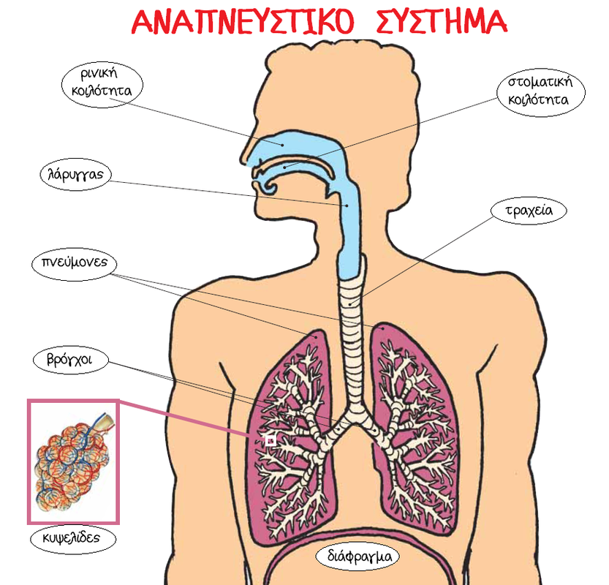

Slide 5
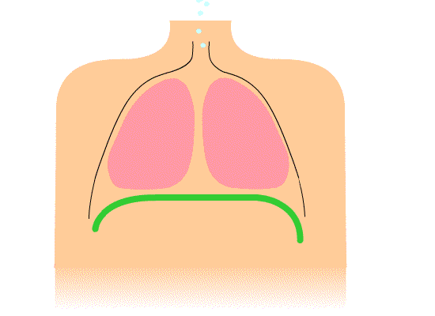
Αναπνοή

Slide 6
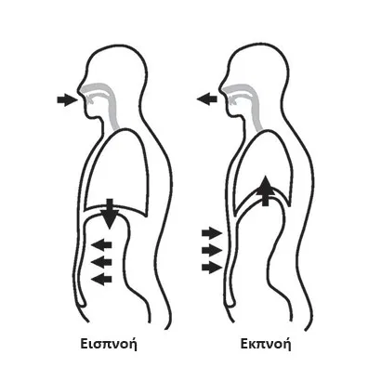
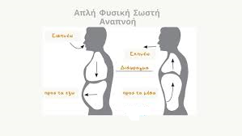
Η λειτουργία της αναπνοής διακρίνεται σε δύο φάσεις, την εισπνοή και την εκπνοή
Παίρνουμε οξυγόνο
Βγάζουμε διοξείδιο του άνθρακα
Πηγή: http://kundaliniyoganet.gr/index.php?id=1228&fld1=1020
Πηγή: https://dimitriou-pneumo.gr/%CE%B7_%CE%BB%CE%B5%CE%B9%CF%84%CE%BF%CF%85%CF%81%CE%B3%CE%AF%CE%B1_%CF%84%CE%B7%CF%82_%CE%B1%CE%BD%CE%B1%CF%80%CE%BD%CE%BF%CE%AE%CF%82/

Slide 7
Στις κυψελίδες ο φρέσκος εισπνεόμενος αέρας είναι πλούσιος σε οξυγόνο και το αίμα που επιστρέφει από τους ιστούς, έχει δώσει το οξυγόνο στα κύτταρα και έχει πάρει από αυτά το διοξείδιο του άνθρακα.
Ο πλούσιος σε διοξείδιο του άνθρακα αέρας οδηγείται μέσω της αεροφόρου οδού στη μύτη και αποβάλλεται. Ακολουθεί νέα εισπνοή, που θα φέρει νέο καθαρό αέρα στις κυψελίδες. Αυτός ο αναπνευστικός κύκλος, που επαναλαμβάνεται διαρκώς, επιτυγχάνεται με τις αναπνευστικές κινήσεις του θώρακα που ρυθμίζονται από ένα ειδικό κέντρο στον εγκέφαλο, το αναπνευστικό κέντρο του εγκεφάλου και τη βοήθεια μυών (αναπνευστικοί μύες, κυριότερος των οποίων είναι το διάφραγμα).
Πηγή: https://dimitriou-pneumo.gr/%CE%B7_%CE%BB%CE%B5%CE%B9%CF%84%CE%BF%CF%85%CF%81%CE%B3%CE%AF%CE%B1_%CF%84%CE%B7%CF%82_%CE%B1%CE%BD%CE%B1%CF%80%CE%BD%CE%BF%CE%AE%CF%82/

Slide 8
Αναπνευστικό: Ένα μικρό εργαστήριο…
Ο συνήθης αριθμός αναπνευστικών κινήσεων σε κατάσταση ηρεμίας είναι περίπου 24 κινήσεις ανά λεπτό.
Ο αριθμός αυτός, όμως, δεν είναι σταθερός, γιατί πρώτον, η αναπνοή δεν είναι απόλυτα αυτόματη λειτουργία (μπορούμε δηλαδή να την ελέγξουμε ως ένα βαθμό με τη θέλησή μας), δεύτερον, η όποια προσπάθεια αυξάνει τις ανάγκες σε οξυγόνο και έτσι αυξάνονται και οι αναπνευστικές κινήσεις, και τρίτον, ορισμένες λειτουργίες του σώματος, διάφορες δραστηριότητες αλλά και ορισμένες ψυχικές καταστάσεις (π.χ. η πέψη, η μυϊκή άσκηση, η αγωνία κ.ά.) αυξάνουν τον αναπνευστικό ρυθμό.
Πηγή: https://dimitriou-pneumo.gr/%CE%B7_%CE%BB%CE%B5%CE%B9%CF%84%CE%BF%CF%85%CF%81%CE%B3%CE%AF%CE%B1_%CF%84%CE%B7%CF%82_%CE%B1%CE%BD%CE%B1%CF%80%CE%BD%CE%BF%CE%AE%CF%82/

Slide 9
Δύο αναπνοές:
Πολλοί παράγοντες, από το στρες και άγχος της καθημερινότητας μέχρι την συνήθεια να «ρουφάμε» την κοιλιά μας προς τα μέσα για λόγους κομψότητας, μας οδηγούν σταδιακά σε μια άλλη μορφή αναπνοής. Πρόκειται για μια πιο ρηχή και γρήγορη και λιγότερο ικανοποιητική αναπνοή που ονομάζεται θωρακική αναπνοή. Η θωρακική αναπνοή επιτελείται από μυς του θώρακα, αντί του διαφράγματος μας, και είναι δυσλειτουργική αφού απαιτεί μεγαλύτερη προσπάθεια και είναι λιγότερο αποτελεσματική/ικανοποιητική σε σχέση με τη διαφραγματική αναπνοή.
Η διαφραγματική αναπνοή (που ονομάζεται επίσης «κοιλιακή αναπνοή») γίνεται ουσιαστικά άκοπα. Επιπλέον, επειδή κάθε διαφραγματική αναπνοή είναι βαθιά και πλήρως αποτελεσματική, μας επιτρέπει να αναπνέουμε πιο αργά. Η διαφραγματική αναπνοή επιτρέπει επίσης την καλύτερη δυνατή οξυγόνωση του σώματος και αποβολή του διοξειδίου του άνθρακα από το σώμα μας. Κατά συνέπεια, η διαφραγματική αναπνοή μειώνει το αίσθημα της δύσπνοιας, βοηθά στη μείωση των καρδιακών παλμών και την σταθεροποίηση της πίεσης του αίματος και προάγει, εν τέλει, την σωματική και πνευματική χαλάρωση και ευεξία.

Slide 10
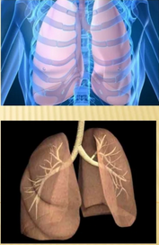
Ας γνωρίσουμε τα όργανα του αναπνευστικού
Τι γίνεται στους πνεύμονες;
Στους πνεύμονες γίνεται η ανταλλαγή των αερίων

Slide 11
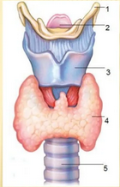
Ο λάρυγγας
Ο λάρυγγας είναι το πάνω τμήμα της αναπνευστικής οδού

Slide 12
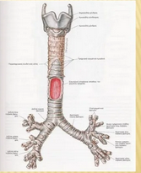
Η τραχεία
Η τραχεία είναι ο αναπνευστικός σωλήνας που συνδέει τον λάρυγγα με τους βρόγχους.

Slide 13
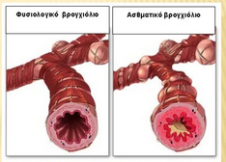
Οι βρόγχοι
Οι βρόγχοι είναι διακλαδώσεις της τραχείας, που βρίσκονται μέσα στους πνεύμονες.

Slide 14
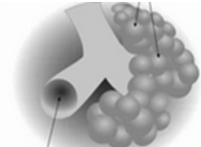
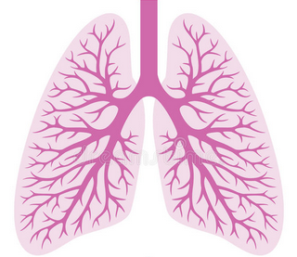
Οι κυψελίδες
Οι κυψελίδες είναι μικροσκοπικοί σάκοι (μοιάζουν με μικρά μπαλονάκια)που βρίσκονται στα άκρα του βρογχικού δέντρου στους πνεύμονες και έχουν γύρω τους αιμοφόρα αγγεία.
Ο κάθε πνεύμονας αποτελείται από το βρογχικό δένδρο

Slide 15
Τι βλάπτει το αναπνευστικό σύστημα
Ατμοσφαιρική ρύπανση
Καθιστική ζωή
κάπνισμα

Slide 16
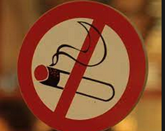
Για καλή υγεία
Σεβασμός
Κανείς /καμία δεν πρέπει να καπνίζει σε κλειστούς χώρους

Slide 17
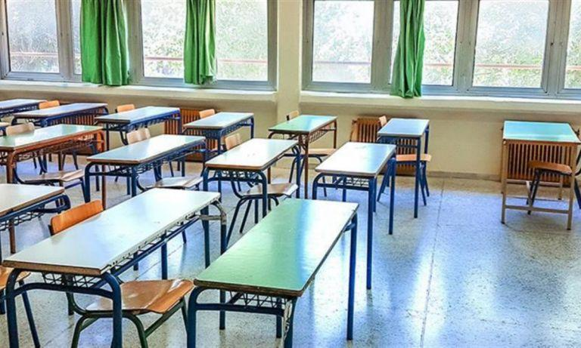
Αερίζουμε συχνά τις αίθουσες του σχολείου και τα δωμάτια των σπιτιών μας

Slide 18
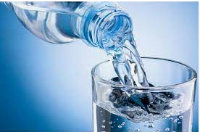
Πίνουμε αρκετό νερό!!!

Slide 19
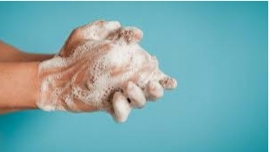
Πλένουμε συχνά τα χέρια μας

Slide 20
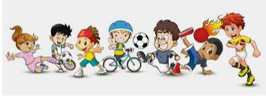
Αθλούμαστε καθημερινά!!!

Slide 21
Κυκλοφορικό σύστημα

Slide 22
Το κυκλοφορικό σύστημα είναι το σύστημα που αφορά την λειτουργία της καρδιάς και την κυκλοφορία του αίματος στο ανθρώπινο σώμα . Το αίμα είναι ο μεταφορέας του οξυγόνου και της τροφής στο σώμα προκειμένου ένα σώμα να μπορεί να ζει .

Slide 23
Η καρδιά ένας ακούραστος μυς
Ο οργανισμός μας για να διατηρηθεί στη ζωή και να κάνει όλες τις λειτουργίες πρέπει να παίρνει οξυγόνο και θρεπτικές ουσίες

Slide 24
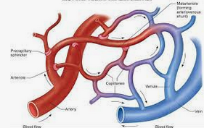
Αυτά μεταφέρονται παντού στον οργανισμό μας με το αίμα
Αυτό κυκλοφορεί συνεχώς μέσα σε λεπτούς σωλήνες που ονομάζονται αιμοφόρα αγγεία

Slide 25
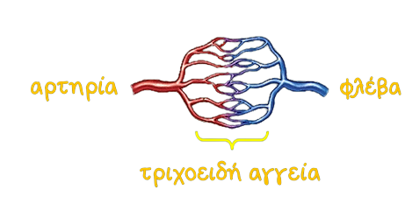

Τα αιμοφόρα αγγεία χωρίζονται σε:
Αρτηρίες (σωλήνες που μεταφέρουν το αίμα από την καρδιά σε όλα τα μέρη του σώματος)
Φλέβες (σωλήνες με τους οποίους επιστρέφει το αίμα στην καρδιά)
Τριχοειδή αγγεία (τα μικρότερα αιμοφόρα αγγεία του σώματος που συνδέουν τις μικρότερες αρτηρίες με τις μικρότερες φλέβες)

Slide 26
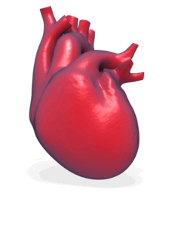
Η καρδιά είναι η αντλία που με τις κινήσεις της κάνει το αίμα να κυκλοφορήσει
Καρδιά + αιμοφόρα αγγεία = κυκλοφορικό σύστημα
Πηγή: http://users.sch.gr/gregzer/F/F-ST1/Kikloforiko%20sistima/FST%20-%20Kikloforiko%20sistima%20-%2001/index.html
https://www.presentermedia.com/powerpoint-animation/heart-beating-PA-pid-2541

Slide 27
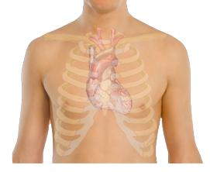
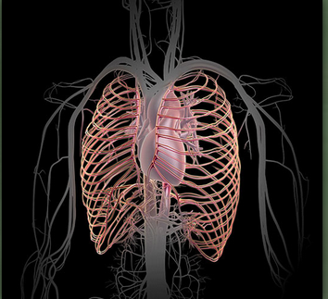
Πού βρίσκεται η καρδιά;
Στη θωρακική κοιλότητα, ανάμεσα στους δύο πνεύμονες

Slide 28
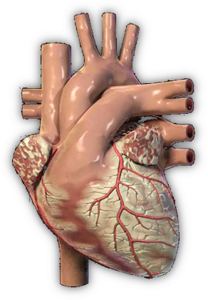
Το σχήμα της;
Η καρδιά είναι ένα όργανο σχήματος ανεστραμμένης πυραμίδας με την κορυφή προς τα κάτω και αριστερά και την βάση προς τα πάνω.

Slide 29
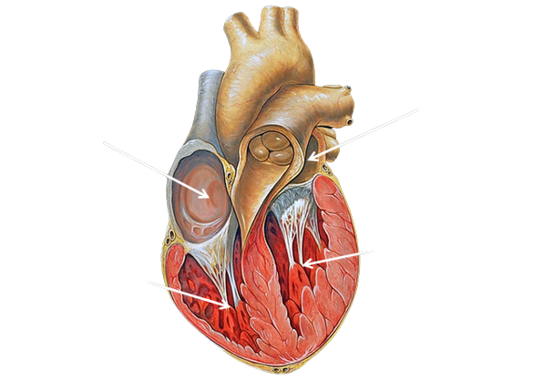
Τα μέρη της…
δεξιός κόλπος
αριστερός κόλπος
δεξιά κοιλία
αριστερή κοιλία
Οι κόλποι επικοινωνούν με τις κοιλίες με τις βαλβίδες, που επιτρέπουν τη ροή του αίματος μόνο από τους κόλπους προς τις κοιλίες.

Slide 30
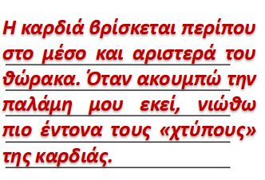
Πότε η καρδιά χτυπά πιο γρήγορα; Όταν είμαστε ήρεμοι ή όταν κάνουμε έντονες ασκήσεις;
Πειράματα
Ακούμπησε την παλάμη σου στο αριστερό και στο δεξί μέρος του στήθους σου; Πού ακούς την καρδιά σου;

Slide 31
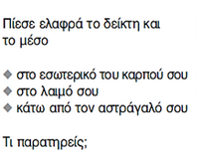
Συνεχίζω τα πειράματα
Αισθάνομαι τον σφυγμό μου.

Slide 32

Κι άλλο πείραμα…
Τώρα θα μετρήσει και η δασκάλα σου τους σφυγμούς της με τις ίδιες συνθήκες.

Slide 33
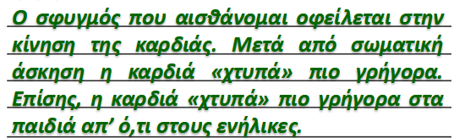
Συμπέρασμα:

Slide 34
Δύο κυκλοφορίες…
Ακόμη και στον πιο μικρό τραυματισμό, σε οποιοδήποτε μέρος του σώματός μας, από την πληγή βγαίνει αίμα. Το αίμα φτάνει σε όλα τα σημεία του σώματος, καθώς κυκλοφορεί αδιάκοπα στον οργανισμό μας μέσα από ένα δίκτυο αγγείων, που ονομάζονται αιμοφόρα αγγεία. Διακρίνουμε δύο κύριες «διαδρομές» του αίματος στο σώμα μας, όπως τις ονομάζουμε διαφορετικά, δυο κυκλοφορίες:
Την κυκλοφορία του αίματος από την καρδιά προς τους πνεύμονες και αντίστροφα την ονομάζουμε μικρή κυκλοφορία, ενώ
την κυκλοφορία από την καρδιά προς όλα τα άλλα όργανα του σώματός μας και αντίστροφα την ονομάζουμε μεγάλη κυκλοφορία. Οι δύο αυτές «διαδρομές» διακλαδίζονται σε όλο και μικρότερες, ώστε το αίμα και τα συστατικά που αυτό μεταφέρει να φτάνουν παντού στο σώμα μας.

Slide 35
Υγεία της καρδιάς
Οι σημαντικότεροι παράγοντες για την καλή λειτουργία του κυκλοφορικού συστήματος είναι:
η σωματική άσκηση,
η υγιεινή διατροφή και
η αποφυγή του άγχους, του τσιγάρου και των οινοπνευματωδών ποτών.

Slide 36

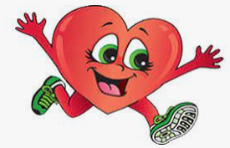
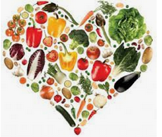
Φίλοι της καρδιάς είναι
Η άσκηση
Η υγιεινή διατροφή

Slide 37
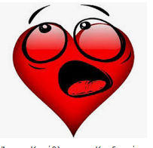
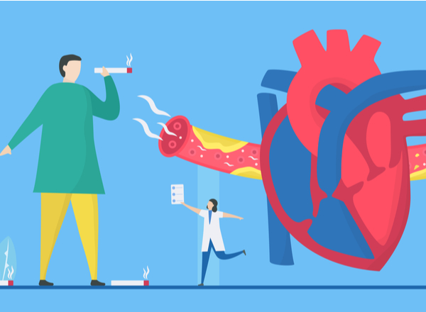
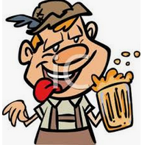
Εχθροί της καρδιάς είναι
άγχος
κάπνισμα
https://www.hygeia.gr/kapnisma-amp-kardiopatheia/
αλκοόλ

Slide 38
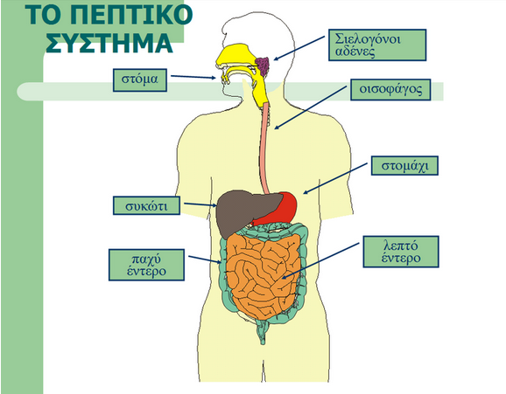
Πεπτικό σύστημα

Slide 39
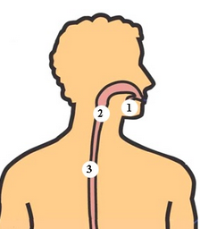
Το ταξίδι της τροφής ξεκινά!
Μόλις αρχίσουμε να μασάμε, το ταξίδι της τροφής ξεκινά. Κάθε μπουκιά ακολουθεί μία διαδρομή, που διαρκεί περίπου 30 ώρες. ​ ​​Στο στόμα δημιουργείται, με το μάσημα και με την βοήθεια του σάλιου που παράγεται από τους σιελογόνους αδένες (1), η μπουκιά. Η μπουκιά κατεβαίνει πρώτα από τον φάρυγγα (2) και μετά από τον οισοφάγο (3).
https://digitalzoot.weebly.com/phiepsilon-3-tauomicron-taualphaxi943deltaiota-tauetasigmaf-taurhoomicronphi942sigmaf-sigmaupsilonnuepsilonchi943zetaepsilontaualphaiota.html

Slide 40
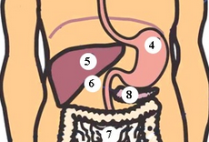
Το ταξίδι συνεχίζεται…
Στο στομάχι (4) η τροφή αναμειγνύεται με τα στομαχικά υγρά και γίνεται ένα παχύρρευστο υγρό. Στο συκώτι (5) παράγεται η χολή. Η χολή χρησιμεύει για να διασπά τα λίπη. Αποθηκεύεται στην χοληδόχο κύστη (ένα μικρό "σακουλάκι" ακριβώς κάτω από τον αριθμό 6) και εκκρίνεται στο δωδεκαδάκτυλο, το αρχικό τμήμα του λεπτού εντέρου (7). Το πάγκρεας (8) παράγει κάποιες χημικές ουσίες (το παγκρεατικό υγρό) οι οποίες εκκρίνονται επίσης στο δωδεκαδάκτυλο και είναι απαραίτητες για να διασπούν τους υδατάνθρακες και τις πρωτεΐνες.
https://digitalzoot.weebly.com/phiepsilon-3-tauomicron-taualphaxi943deltaiota-tauetasigmaf-taurhoomicronphi942sigmaf-sigmaupsilonnuepsilonchi943zetaepsilontaualphaiota.html

Slide 41

Κάπου εδώ τελειώνει το ταξίδι
Με τα εντερικά υγρά που υπάρχουν μέσα στο λεπτό έντερο η τροφή διασπάται ακόμα περισσότερο. Τα χρήσιμα συστατικά περνούν μέσα στο αίμα και από εκεί μεταφέρονται στον οργανισμό. Τα άχρηστα υπολείμματα της τροφής γίνονται παχύρρευστα και τελικά, περνώντας μέσα από το παχύ έντερο (9), αποβάλλονται.
https://digitalzoot.weebly.com/phiepsilon-3-tauomicron-taualphaxi943deltaiota-tauetasigmaf-taurhoomicronphi942sigmaf-sigmaupsilonnuepsilonchi943zetaepsilontaualphaiota.html

